Slide 1
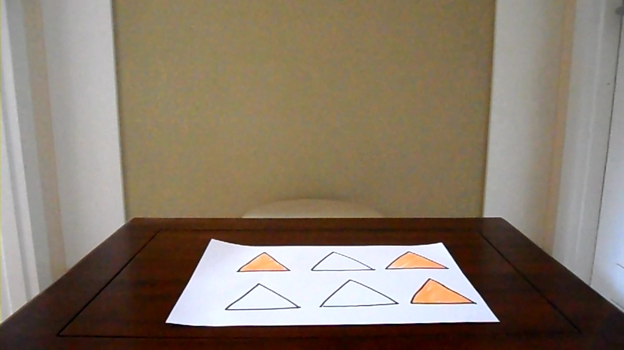
여자가 세 개의 세모를 안 칠했다.
내 말이 맞나요?

